Slide 1

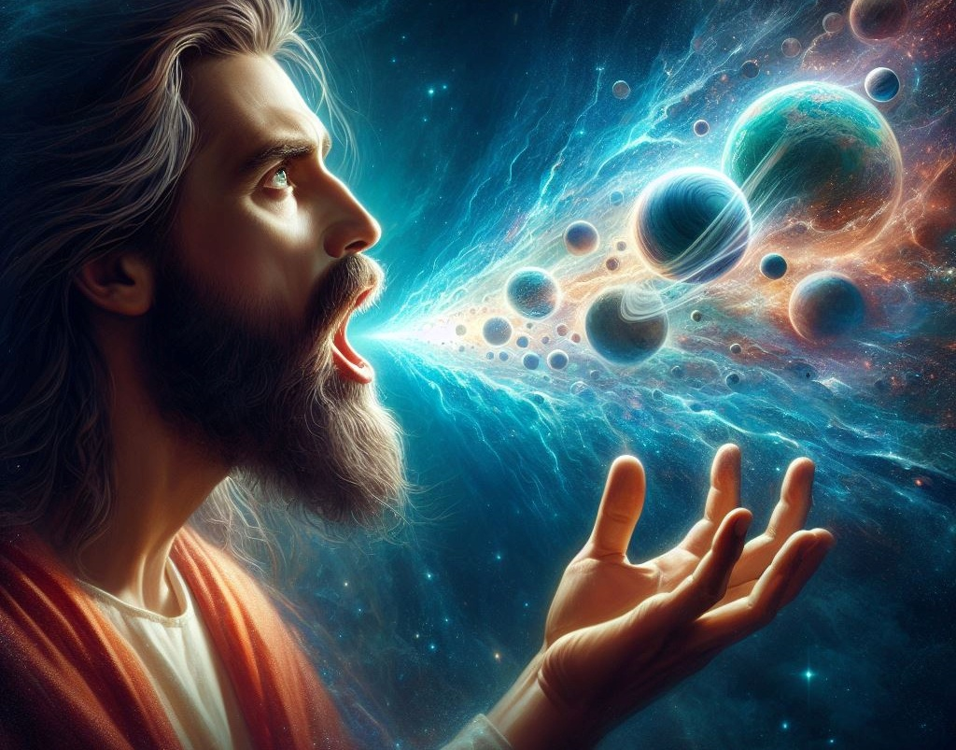
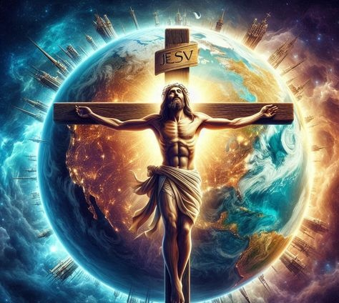
Lekcja 8 na 21. lutego 2026
PIERWSZEŃSTWO CHRYSTUSA

Slide 2
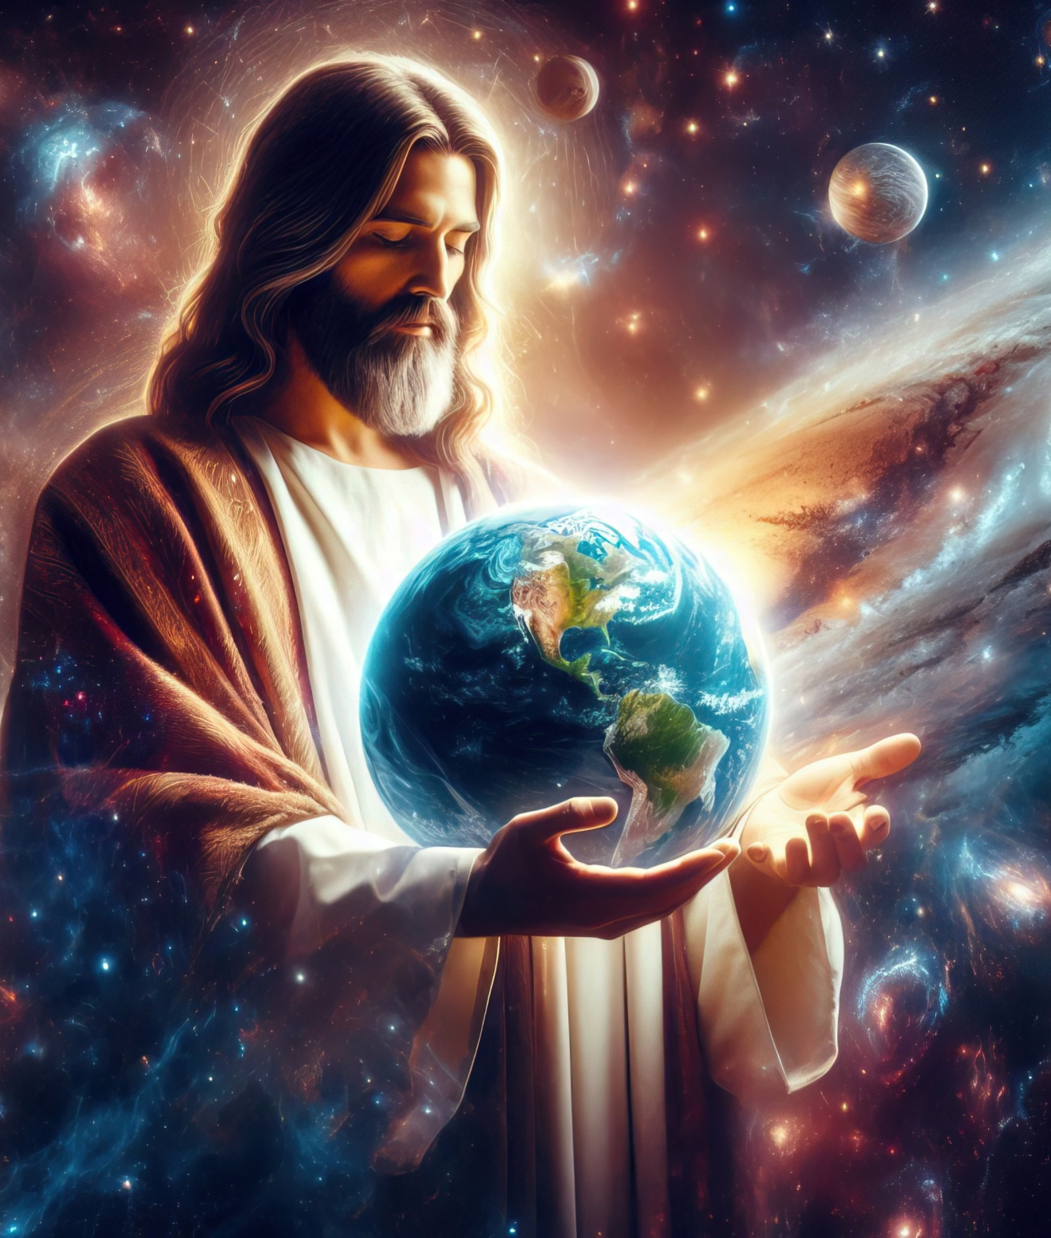
„On jest obrazem Boga niewidzialnego, pierworodnym wszelkiego stworzenia, ponieważ w nim zostało stworzone wszystko, co jest na niebie i na ziemi, rzeczy widzialne i niewidzialne, czy to trony, czy panowania, czy nadziemskie władze, czy zwierzchności; wszystko przez niego i dla niego zostało stworzone. On też jest przed wszystkimi rzeczami i wszystko na nim jest ugruntowane”
Kolosan 1,15–17

Slide 3


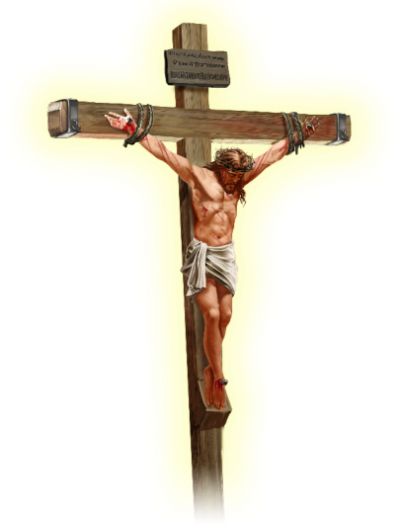






Paweł oświadcza, że Jezus przyniósł pokój całemu wszechświatowi, „czy to na ziemi, czy w niebie” (Kol 1,20).
Zanim doszedł do tego stwierdzenia, apostoł mówi nam, kim naprawdę jest Jezus. Nie jest wielkim nauczycielem, filozofem, prorokiem, kaznodzieją ani zwiastunem dobrej nowiny.
Jezus Chrystus jest…
Obrazem Boga (Kolosan 1,15a)
Pierworodnym (Kolosan 1,15b-17)
Głową Kościoła (Kolosan 1,18a)
Początkiem (Kolosan 1,18b)
Sprawca pojednania (Kolosan 1,19-20)

Slide 4
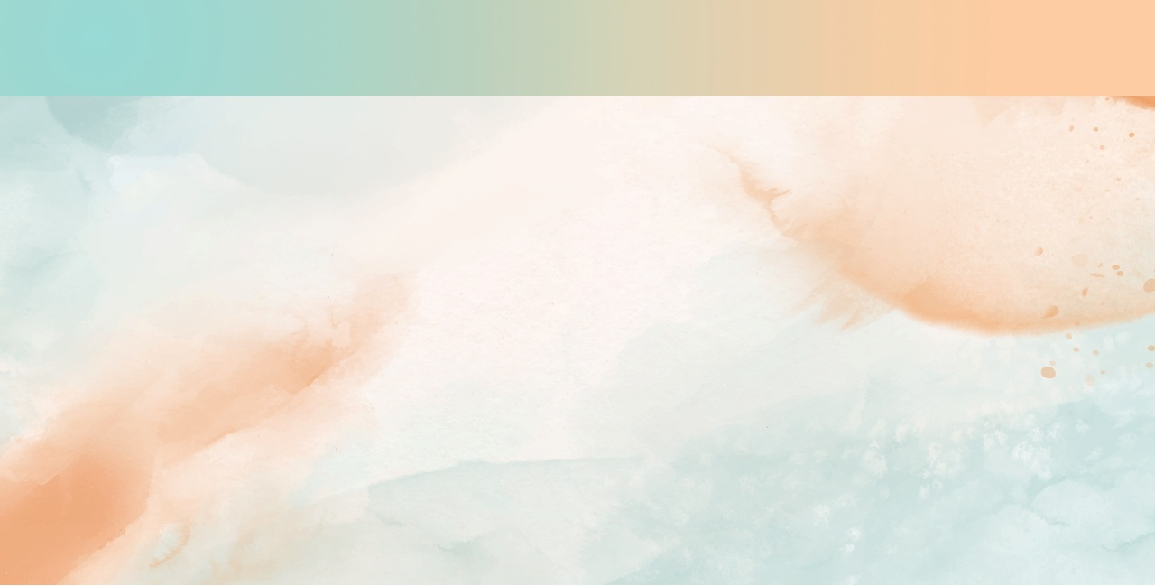

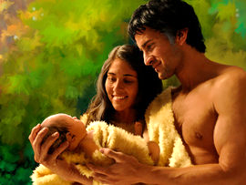


OBRAZ BOGA
„On jest obrazem Boga niewidzialnego” (Kolosan 1,15a)
Obraz może być kopią rzeczywistości (fotografia, hologram, posąg), a nawet czymś fikcyjnym (rysunek). Jednak biblijna koncepcja obrazu wykracza poza to.
Bóg stworzył Adama i Ewę na swoje podobieństwo (Rdz 1,27), a Adam spłodził syna na swoje podobieństwo (Rdz 5,3). Nie są to kopie rzeczywistości, imitacje ani wytwory ich wyobraźni. Są to podobieństwa fizyczne, psychologiczne i społeczne...
Paweł twierdzi, że prawo ceremonialne było cieniem, „a nie samym obrazem rzeczy” (Hbr 10,1), sugerując, że „obraz = rzeczywistość”.
Pytanie brzmi: czy Jezus był podobny do Boga, czy równy Bogu? Oprócz wielokrotnego przypisywania sobie boskiego imienia „Ja jestem”, Jezus wyraźnie powiedział: „Ja i Ojciec jedno jesteśmy” (J 10,30); „Kto mnie widział, widział Ojca” (J 14,9).

Slide 5

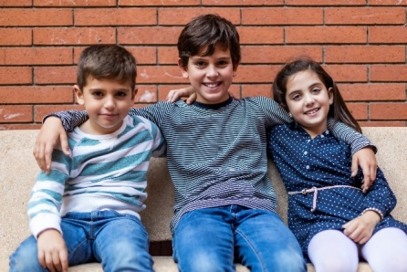


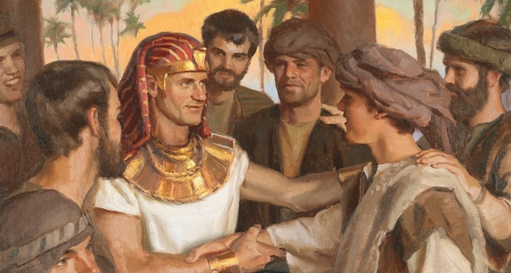
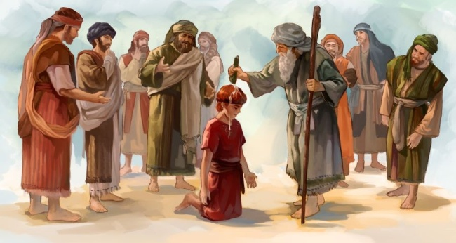

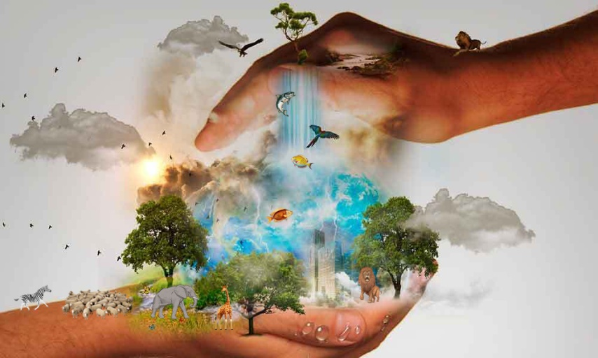
PIERWORODNY
„On też jest przed wszystkimi rzeczami i wszystko na nim jest ugruntowane” (Kol 1,17)
„Pierworodny” oznacza pierwszego zrodzonego. Dlatego niektórzy nauczają, że Jezus był pierwszą istotą stworzoną przez Boga (Kol 1,15). Jednak podobnie jak termin „obraz”, słowo „pierworodny” ma szersze znaczenie biblijne.
Izaak był pierworodnym zamiast Ismaela; Jakub był pierworodnym zamiast Ezawa; Józef był pierworodnym zamiast Rubena; Dawid był pierworodnym zamiast Eliaba (Psalm 89,27). Wszyscy oni byli pierworodnymi, ponieważ zajmowali uprzywilejowaną pozycję względem swoich braci, a nie dlatego, że urodzili się jako pierwsi.
Paweł odnosi się do tej wyższości w Liście do Kolosan. Aby uniknąć jakichkolwiek wątpliwości co do jej natury, przypisuje Mu dwie boskie cechy: stworzenie wszystkiego, co istnieje (Kol 1,16; Iz 45,18) oraz podtrzymywanie tego wszystkiego (Kol 1,17; Ps 119,91).

Slide 6



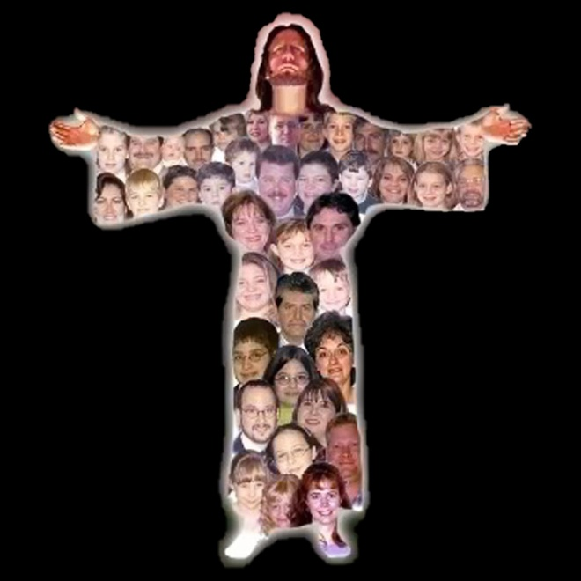
GŁOWA KOŚCIOŁA
„On także jest Głową Ciała, Kościoła” (Kol 1,18a)
W niektórych językach (takich jak kataloński lub angielski) słowo „głowa” tłumaczy się również jako „wódz” lub „przywódca”, ponieważ takie jest metaforyczne znaczenie słowa „głowa”. Tak samo jest w języku hebrajskim. Na przykład zdanie „wyznaczycie sobie jednego wodza” (Oz 1,11) powinno być przetłumaczone jako „wyznaczą jednego przywódcę”.
Wszyscy jesteśmy potrzebni (1 Kor 12,15)
Każdy ma swoje własne zadanie (1 Kor 12,17).
Nie możemy pogardzać nikim (1 Kor 12,21)
Nie ma „gorszych” wierzących (1 Kor 12,22-24)
Troszczymy się o siebie nawzajem (1 Kor 12,25-26)
W tym samym znaczeniu Paweł używa tego słowa w odniesieniu do Chrystusa (Kol 1,18a).
Paweł nadaje jednak ciału również znaczenie metaforyczne. Jeśli Chrystus jest głową, to my – Kościół – jesteśmy ciałem. Z tej idei wynika, że:

Slide 7


POCZĄTEK
„On jest początkiem, pierworodnym z umarłych, aby we wszystkim był pierwszy” (Kol 1,18b)
Słowo przetłumaczone jako „początek” to archē (ἀρχή), greckie słowo oznaczające początek, źródło, pierwszą przyczynę lub zasadę, ale także władcę, władzę, autorytet lub księstwo, w zależności od kontekstu.
Można powiedzieć, że słowo to, odnoszące się do Chrystusa, może mieć wszystkie te znaczenia (Kol 1,18). Jezus jest początkiem wszystkiego [obrazem Boga], powodem, dla którego wszystko zostało stworzone [pierworodnym stworzenia], najwyższym władcą [głową]. Wszystko to nadaje mu pierwszeństwo.
Paweł dodaje tutaj tytuł „pierworodny spośród umarłych” (chociaż Jezus nie był pierwszym, który zmartwychwstał, ale Mojżesz). Jego zwycięstwo nad śmiercią oznacza również zwycięstwo nad grzechem i moc odtworzenia nas na swój obraz.

Slide 8

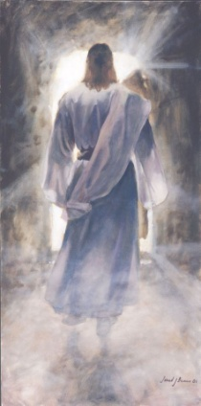



SPRAWCA POJEDNANIA
„I żeby przez niego wszystko, co jest na ziemi i na niebie, pojednało się z nim dzięki przywróceniu pokoju przez krew krzyża jego” (Kol 1,20)
To, co uczynił Jezus, sprawiło, że zajął pierwsze miejsce we wszystkim. Według Pawła Chrystus jest godny wszystkich tych tytułów, „ponieważ Bóg postanowił, aby cała pełnia zamieszkała w Nim” (Kol 1,19). Innymi słowy, Jezus był w pełni Bogiem i w pełni człowiekiem. „Widzieliśmy Jego chwałę, […] pełną łaski i prawdy” (J 1,14).
Umierając na krzyżu i zmartwychwstając, Jezus spełnił warunki niezbędne do pojednania ludzkości z Bogiem (Kol 1,20).
Rozumiemy, że pogodził z Bogiem „rzeczy na ziemi”. Ale jak pogodził z sobą te, które są w niebie?
Cały wszechświat mógł wyraźnie dostrzec naturę zła. W ten sposób charakter Boga został potwierdzony zarówno w Niebie, jak i na Ziemi.

Slide 9

„Jezus był majestatem nieba, ukochanym dowódcą aniołów, którzy z radością wykonywali Jego wolę. Był jednym z Bogiem, „w łonie Ojca” (J 1,18), ale nie uważał za godne pożądania bycia równym Bogu, podczas gdy ludzie byli zagubieni w grzechu i nędzy. Zstąpił ze swojego tronu, porzucił koronę i berło królewskie i przyodział swoją boskość w człowieczeństwo. Uniżył się aż do śmierci na krzyżu, aby człowiek mógł zostać wywyższony i zasiąść z Nim na Jego tronie. […] W miłości przychodzi, aby objawić Ojca i pojednać człowieka z Bogiem.”
EGW (Wybrane poselstwa, t. 1, s. 321)

